Slide 1
Szudoku
Egy rejtvény, ami rabul ejt

Slide 2
Történet, jellemzők
XVIII. század, Euler: „bűvös négyzet”
1979. USA, Howard Garns: nem nagy siker
1984. Japán: nagy siker (su: szám, doku: egyszeri)
egyszerű szabályok
sok változat (méret, alak, jelek…)
2006: első világbajnokság
minimálisan megadandó számok száma: (valószínűleg) 17

Slide 3
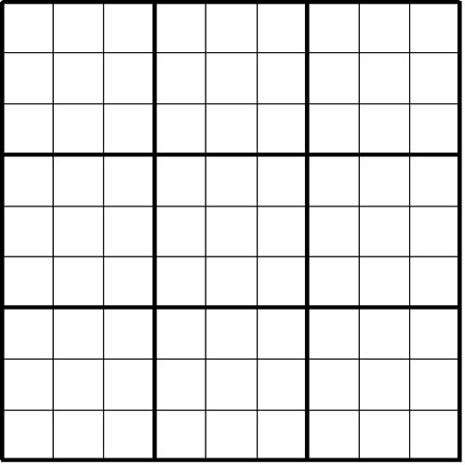
A számok 1-től 9-ig egyszer szerepelnek
minden sorban
minden oszlopban
minden 3x3-as kis négyzetben!

Slide 4
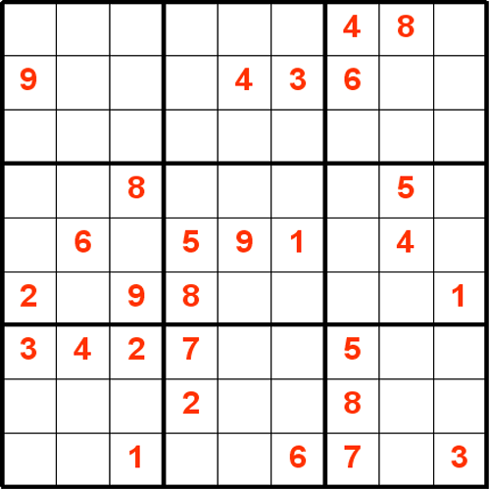
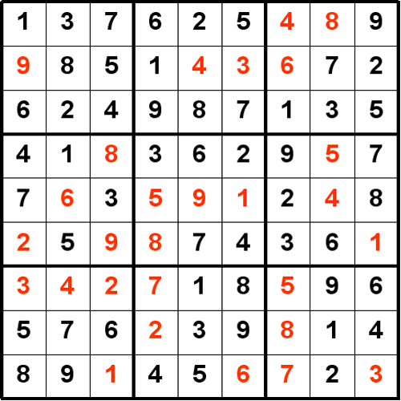
Példa

